Slide 1

מבוא לפילוסופיה יוונית – סמסטר סתיו
מבנה השיעור
מנהלה
תאליס
  מה היתה השאלה?
  Archê מהו?
  הסכימה המילטית של הטבע
אנקסימנדרוס
  "הבלתי מוגבל" (to apeiron) כראשית
  צדק?
  זמן?
אנקסימניס
  האוויר כראשית – למה?
  הידחסות והידללות ככוחות טבע
הסכימה המילטית – השיגים והשגות

Slide 2
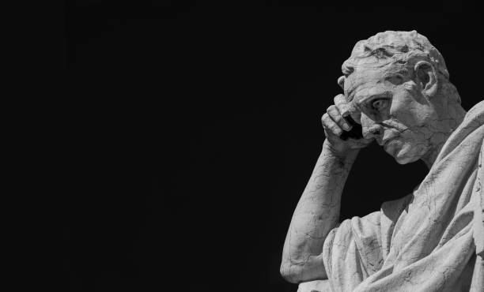
הפילוסופיה במובנה היווני:
הנסיון לתת לוגוס (הסבר) שתופס או משקף את הלוגוס (המבנה התבוני) הטמון בפיזיס עצמו, לוגוס המשוחרר מסמכות המיתוס והנומוס לתוכם נולדנו.

Slide 3
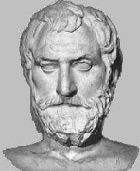
Θαλῆς
תאליס
T Thales
"מבין אלה שהתפלספו לראשונה, רובם חשבו כי הראשיות (archas) של כל הדברים הן מטיבו של החומר (hyle) בלבד. כי זה שממנו נהיו כל הדברים (ta onta) וזה שממנו נתהוו (gignesthai) לראשונה ושאליו יחזרו לבסוף....עליו אומרים הם שהוא יסוד ושהוא ראשית (arche) הדברים. ולפיכך חושבים הם שאין שום דבר מתהווה או נפסד, שכן טבע כזה משתמר תמיד ....אולם על מספרן וטיבן של ראשויות כאלה, אין כולם אומרים אותו הדבר, אלא תאליס, שהוא ראש הפילוסופיה ממין זה, אומר שהוא מים (ומטעם זה חיווה דעה שהארץ צפה על מים)...."

Slide 4
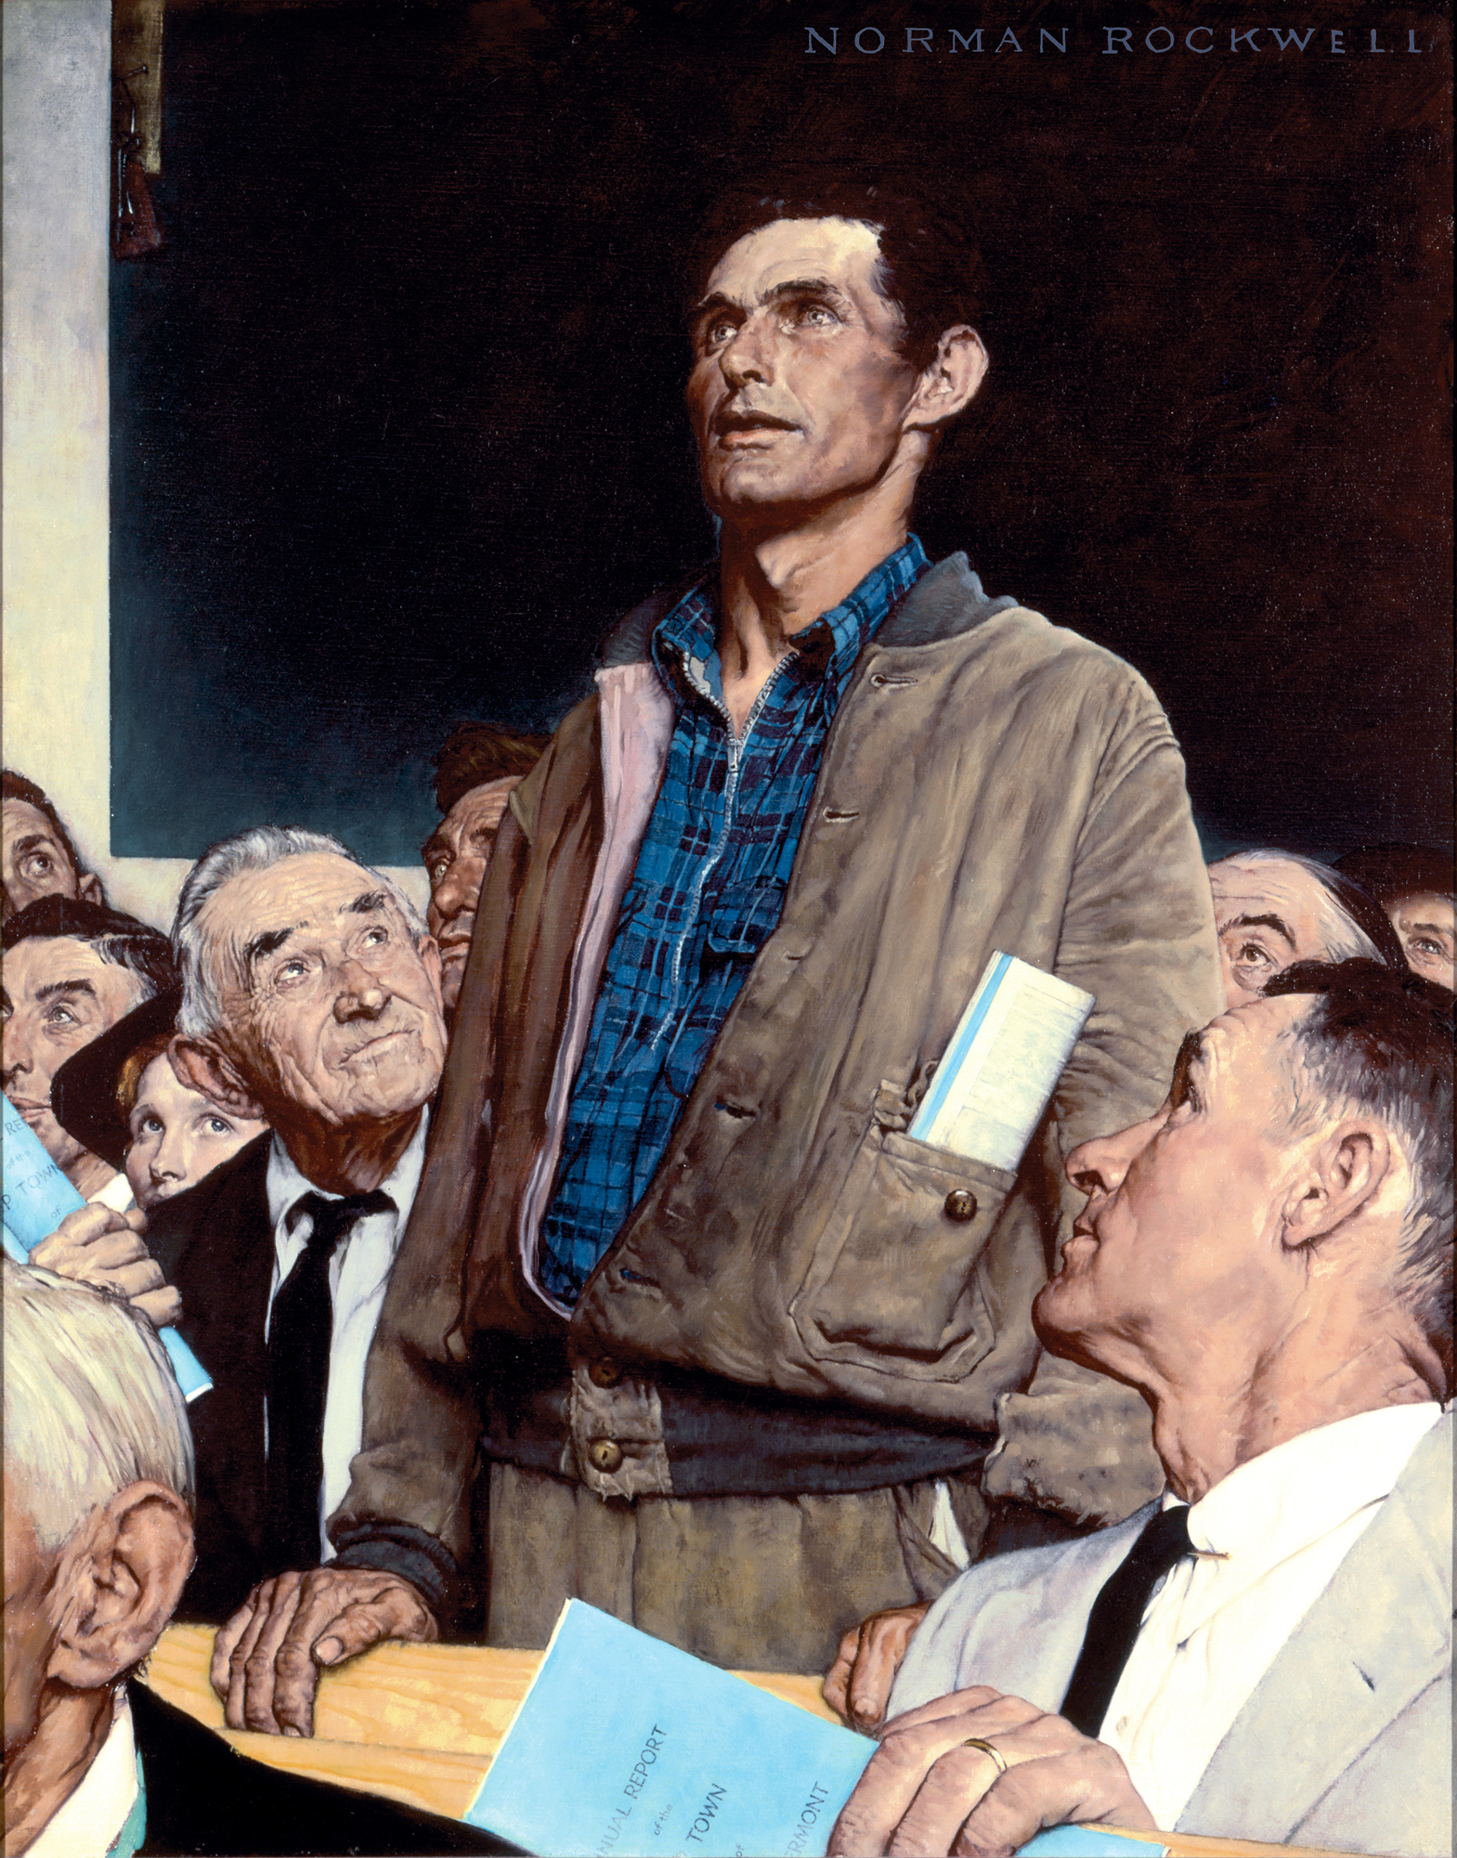
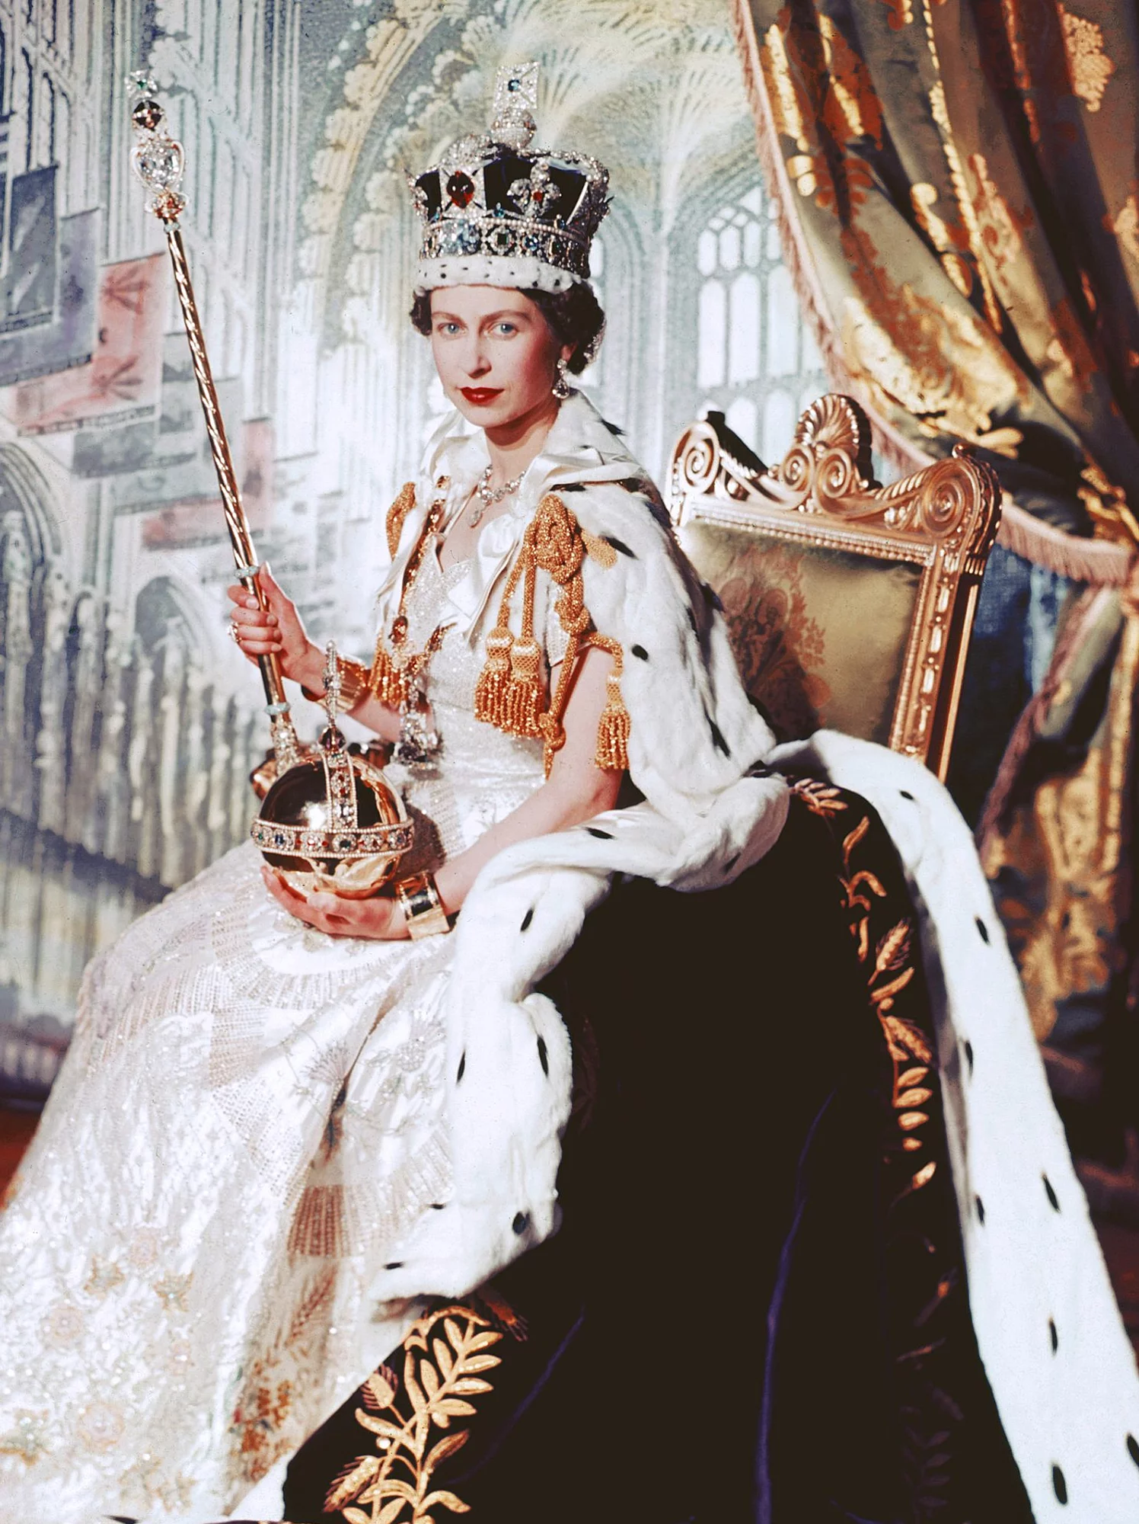

ἀρχή (Arche)
ה"ראשית" - אבל באיזה מובן של ראשוניות?
ראשית בזמן
עקרון שולט
שלטון, ריבונות, כוח

Slide 5

התפיסה הבסיסית של תהליכי הטבע אצל ההוגים המילטים
מיסודו של תאליס
הישים שמתהווים וכלים
The various beings (dogs, trees, men) which come to be and pass away
Ta Onta
הכיליון
Φθορά
התהוות
Γένεσις
הראשית, שהווה הוויית אמת
The Archê, which truly IS.
BEING (הוויה)
To On

Slide 6
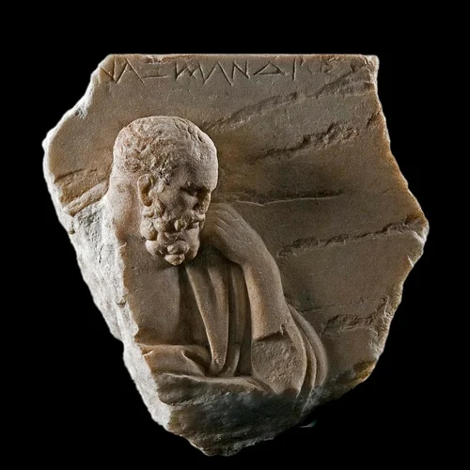
Ἁναξίμανδρος
אנקסימאנדרוס
Anaximander
"מבין אלה האומרים כי הוא [קרי, ה-arche] הינו אחד, ומונע, ובלתי מוגבל, אנאקסימנדרוס בן פרקסיאדוס, ממליטוס, היה לתלמיד וממשיכו של תאלס ואמר שהראשית והמרכיב הבסיסי של כל הישים הוא הבלתי מוגבל (apeiron), והוא הראשון שההנהיג שם זה ל-archê. והוא אומר שאיננה מים ולא אף אחד מאותם הדברים המכונים יסודות, אלא טבע אחר, בלתי מוגבל (apeiron), שממנו מתהווים השמיים וכל העולמות (kosmous)..."מתוך אלה שמהם מתהווים כל ההווים, לתוכם גם כליונם, על פי ההכרח. שהרי נותנים הם דין וגמול האחד לשני בשל אי-צדקתם לפי סדר הזמן."

Slide 7
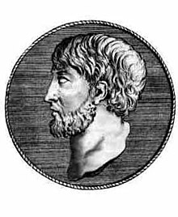
Ἁναξιμένης
אנקסימניס
Anaximenes
"אנקסימניס בן אוירוסטראטוס, איש מילטוס, חברו של אנקסימאנדרוס. מצד אחד גם הוא אומר שהphysis היסודי הוא אחד ובלתי-מוגבל [מבחינה כמותית?] כפי שאמר גם ההוא (אנקסימאנדרוס), אבל לא בלתי מוגדר אלא מוגדר, והוא אומר שהיא אוויר (aer). והוא (האוויר) נבדל באשר למהותו ע"י קלישות ודחיסות. בהידללות נעשה אש, ובהידחסו רוח, ואחר כך ענן, ועוד יותר – מים, אחר כך אדמה, ואבנים וכל השאר נעשים מאלו. וגם הוא עושה את התנועה לנצחית, ובגללה מתרחש גם השינוי."

Slide 8

התהוות וכליון עפ"י אנקסימניס
הישים שמתהווים וכלים
"דילול"
או
התפוררות
"הדחיסה"
Ἅερ
אוויר
חומר יסודי + שני כוחות נוגדים = הסבר מדעי-חומרי!

